Slide 1
OnlineLibrary
Автор проекта: Копенкин Кирилл

Slide 2
Идея проекта:
Написать программу “OnlineLibrary”, используя для этого Flask, slqalchemy и т. д.

Slide 3
Задачи проекта:
Запомнить, применить, узнать различные функции в Flask.
Поработать с базой данных sqlite3 с помощью sqlalchemy.
Поработать с файлами (png, jpg, pdf), и узнать новые модули для работы с файлами.
Написать интуитивно понятный дизайн для сайта с использованием компонентов Bootstrap, html, css.
Написать многофункциональный сайт.

Slide 4
Проект:

Slide 5
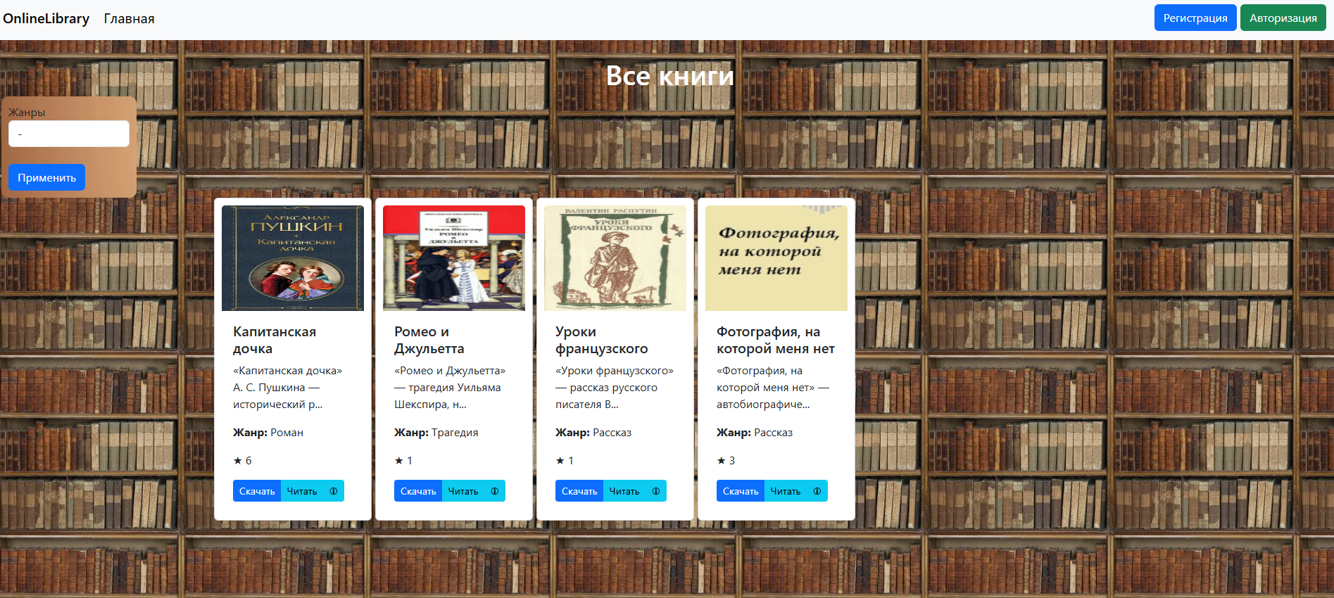
Главная страница

Slide 6
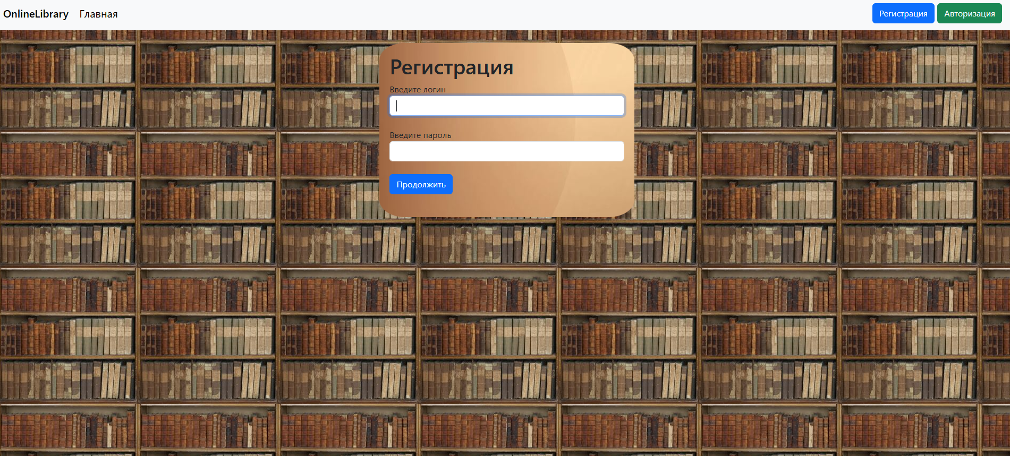
Страница регистрации

Slide 7
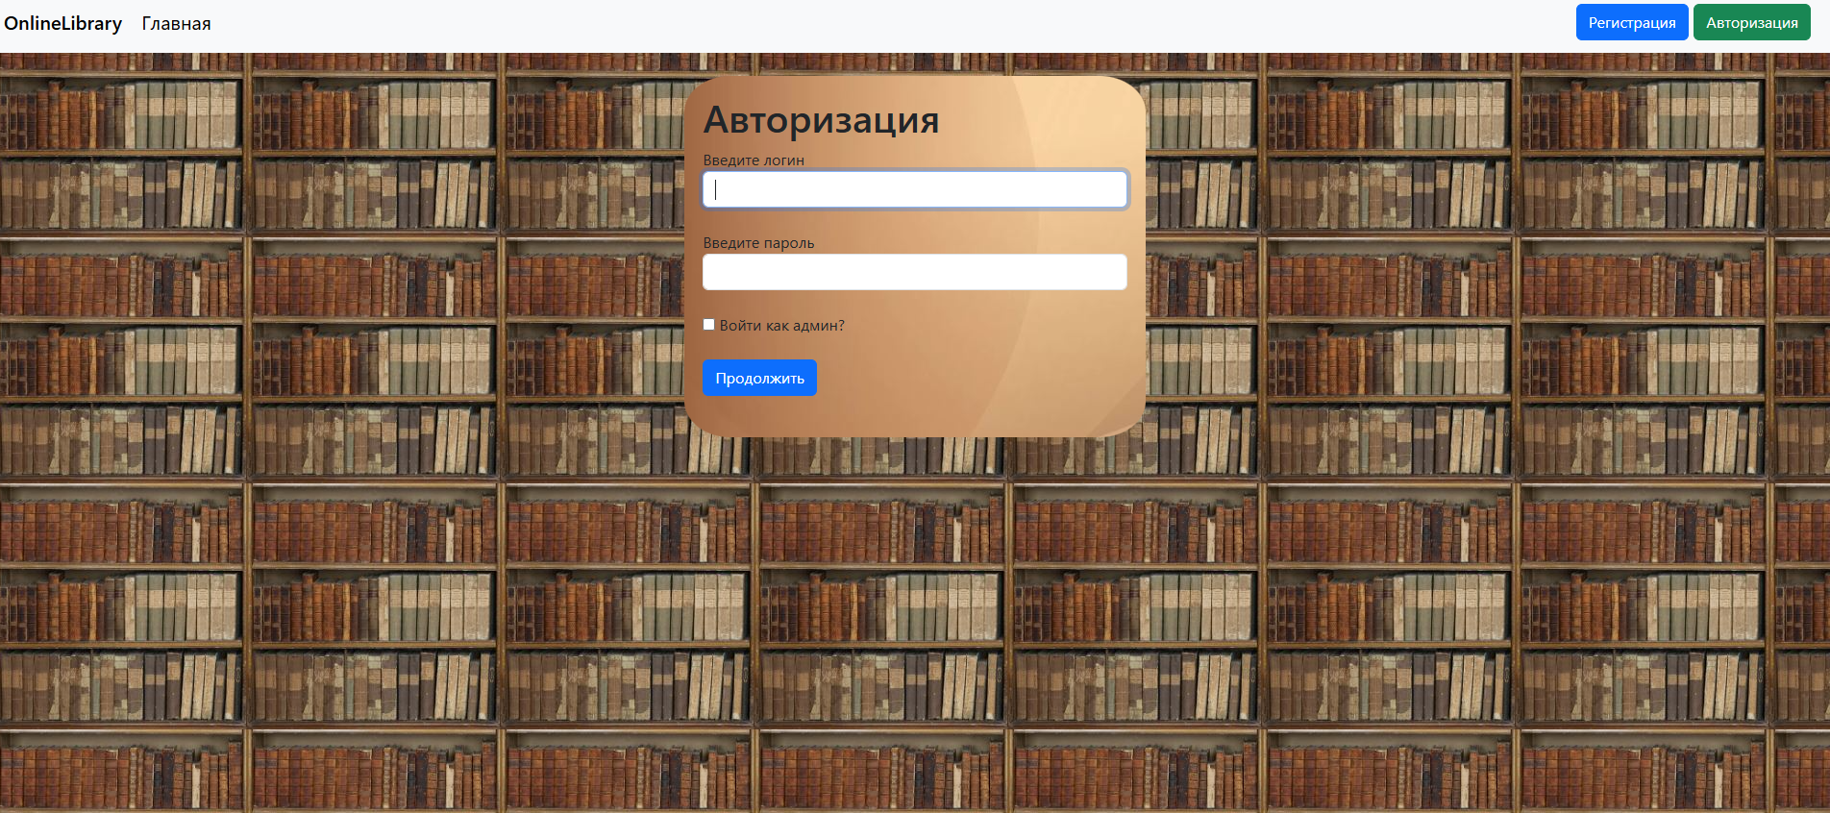
Страница авторизации

Slide 8
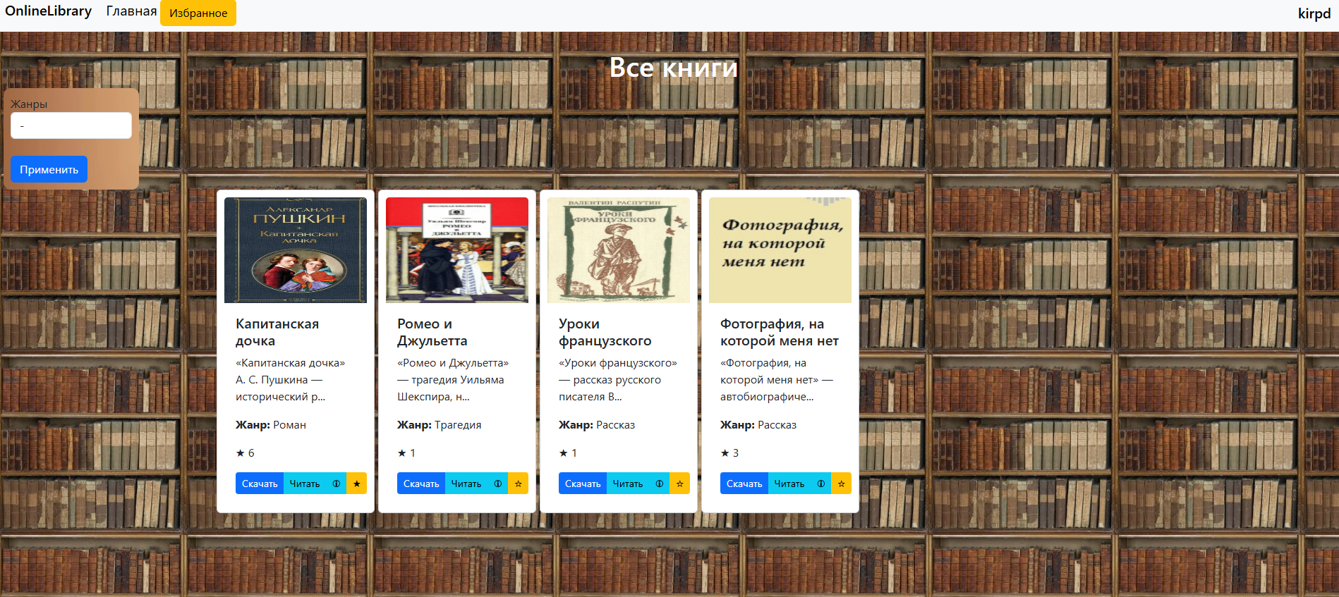
Главная страница (для авторизованных пользователей)

Slide 9
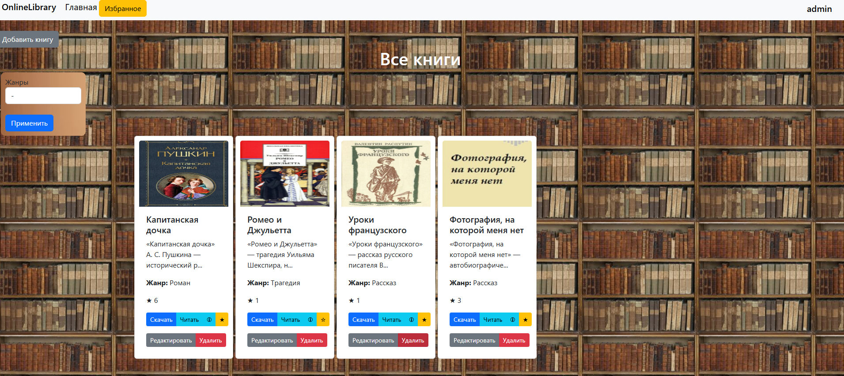
Главная страница (для администратора)

Slide 10
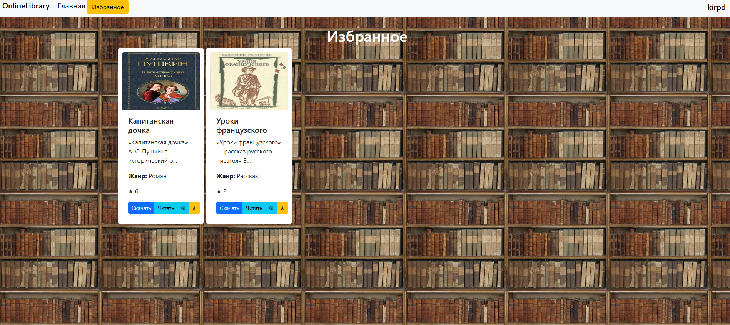
Страница с избранным книгами

Slide 11
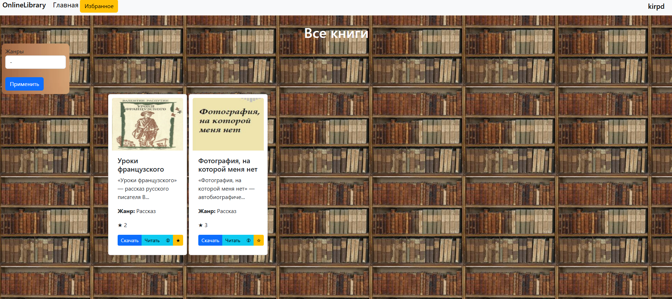
Пример работы фильтров на главной странице

Slide 12
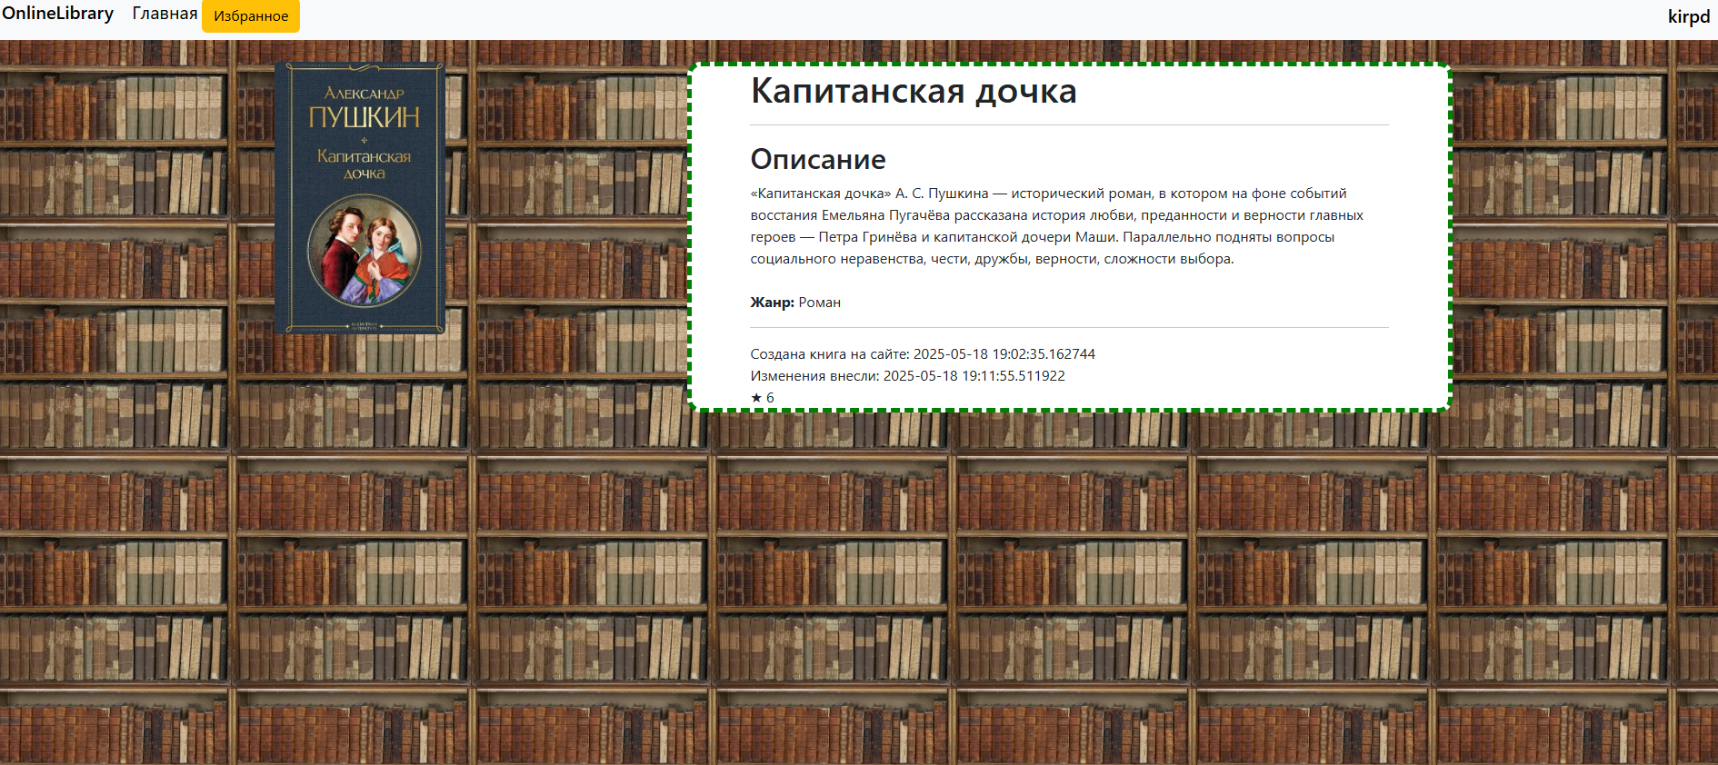
Страница с подробной информацией о книге

Slide 13
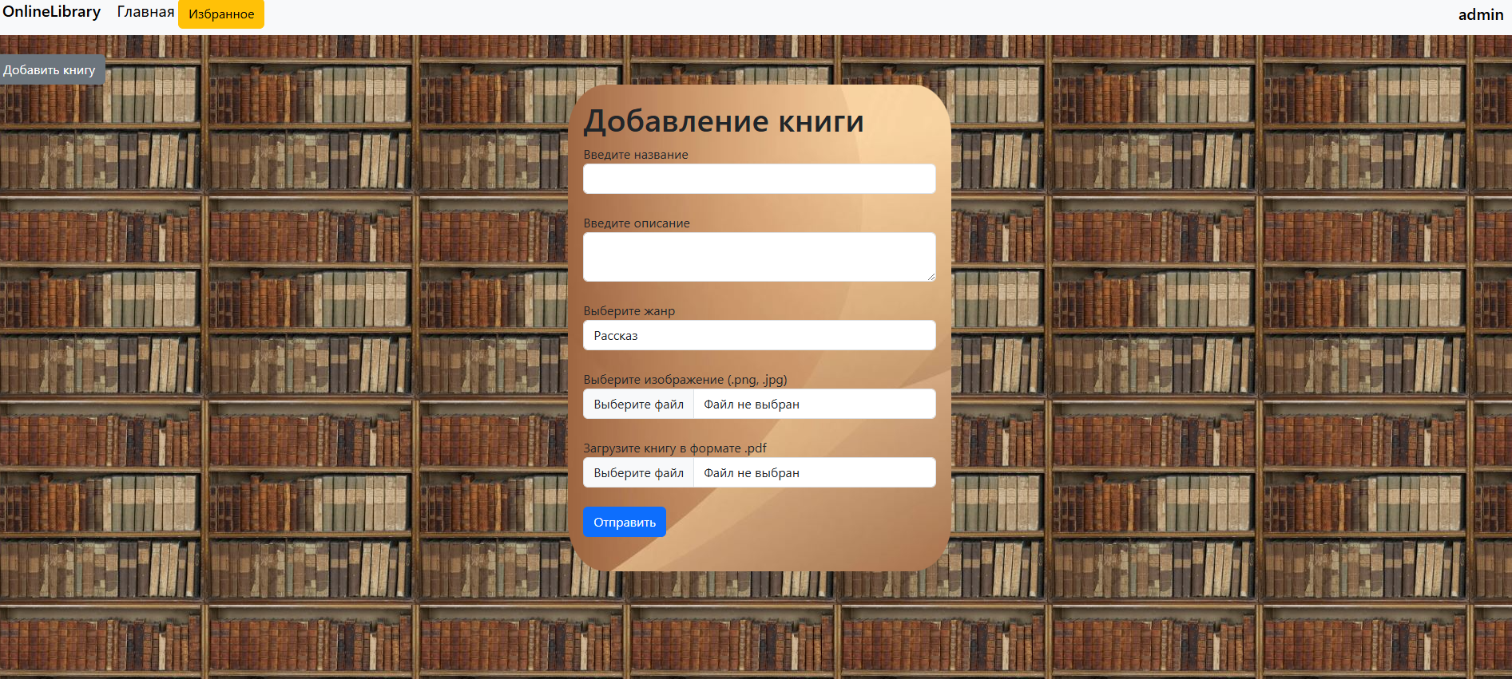
Добавление книг (для администратора)

Slide 14
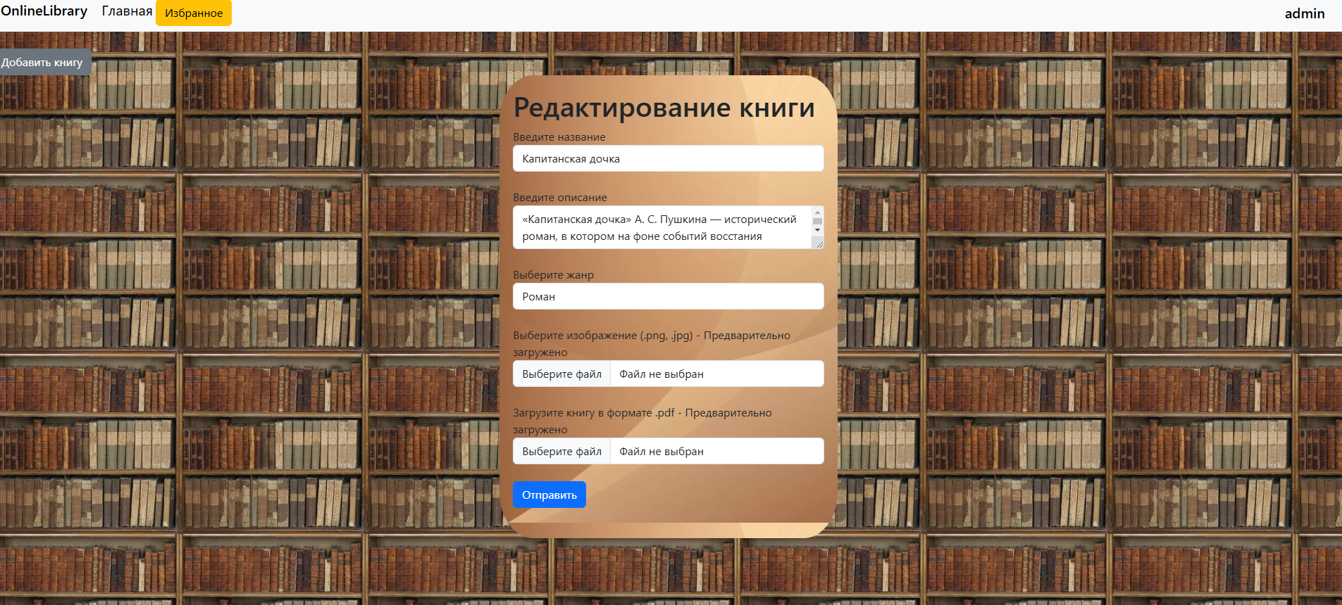
Редактирование книги (для администратора)

Slide 15
Особенности приложения
Администратор может добавлять, редактировать, удалять книги в отличие от обычного авторизованного пользователя.
Авторизованный пользователь может добавлять книги в избранное в отличие от неавторизованного.
Все пользователи могут скачивать, читать, просматривать подробную информацию о книге на сайте.
Раздел избранных книг для каждого пользователя индивидуален, и видеть свои книги могут только они.
Есть деление книг на жанры и фильтрация книг по жанрам.

Slide 16
Возможные доработки
Возможность фильтровать книги не только по жанрам, но и по названию, добавлениям в избранное и т. д.
Сделать для обычных авторизованных пользователей возможность добавлять книги, которые администратор либо принимает, либо отклоняет.

